Slide 1
Chủ đề 6: Nhận dạng chữ viết và hình dạng đơn giản bằng mạng neural
Thuyết trình - Nhóm 11

Slide 2
Nội dung thuyết trình
01
02
03
04
Giới thiệu
bài toán
Các bước
tiền xử lý
Xây dựng mô hình
Demo
sản phẩm

Slide 3

01
GIỚI THIỆU
BÀI TOÁN

Slide 4
Bài toán nhận diện
Đầu vào bài toán: 01 ảnh duy nhất bao gồm nhiều chữ số, chữ latinh hoặc hình dạng cơ bản
Bước tiền xử trước khi truyền vào model
8
Đầu ra bài toán: Chuỗi chứa các chữ số dạng string (với chữ số viết tay) hoặc danh sách tên các hình xuất hiện.
5
3
Xử lý chung
Xử lý riêng

Slide 5
02
CÁC BƯỚC
TIỀN XỬ LÝ

Slide 6

Bước 1: Chuyển đổi từ ảnh màu thành ảnh xám
XỬ LÝ CHUNG
Hệ số: Tỉ lệ độ nhạy cảm của mắt người đối với 3 loại ánh sáng (ITU-R BT.601 trong truyền hình KTS)
Mục tiêu: Giảm kích thước tính toán (3 chiều => 1 chiều)

Slide 7
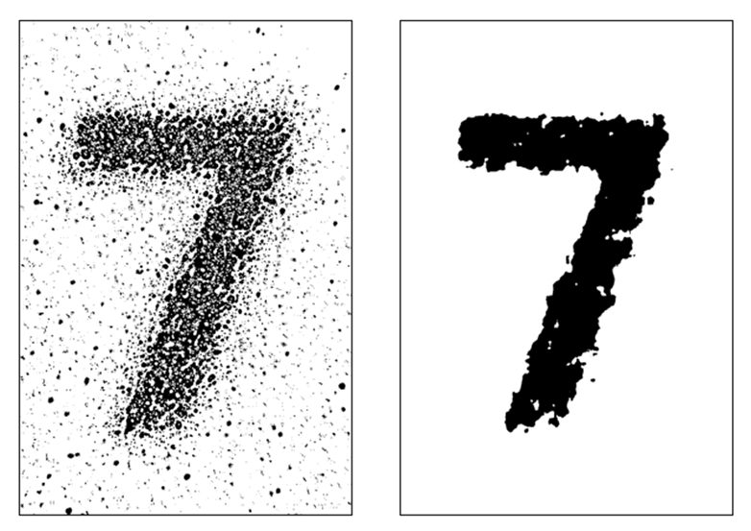
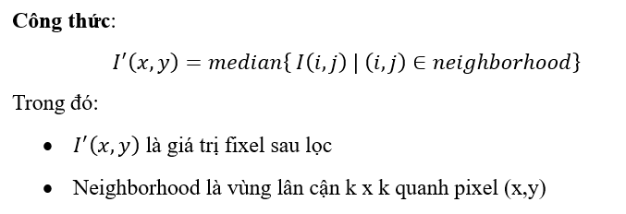
Bước 2: Loại bỏ nhiễu muối tiêu bằng bộ lọc trung vị
XỬ LÝ CHUNG
Không dùng bộ lọc trung bình để tránh làm mờ và bảo toàn được biên

Slide 8
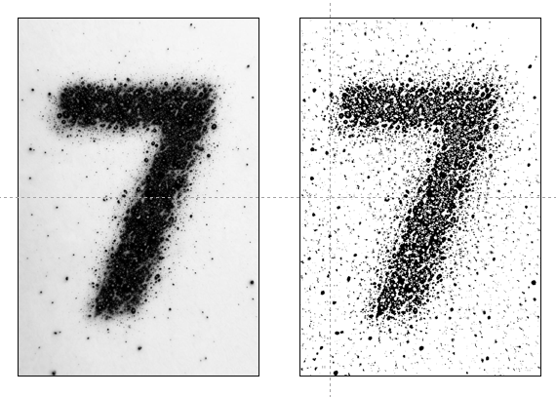



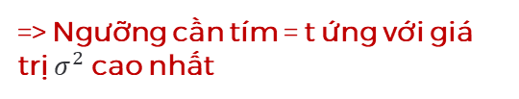

Bước 3: Tách ngưỡng theo Otsu Threshold
XỬ LÝ CHUNG
(*) Thuật toán tìm ngưỡng Otsu
$σ^{2}=w_{B}$. $w_{F}{.(μ_{B}−μ_{F})}^{2}$.
- Thử lần lượt tất cả các ngưỡng t từ (0 – 255)
- Với mỗi t, xác định được 2 nhóm pixel:
Backgound (value <= t) & Foregound (value > t)
- Tính $σ^{2}$ với:
+) $w_{B}$= số pixel thuộc nhóm Backgound
+) $w_{F}$ = số pixel thuộc nhóm Foregound
=> Ngưỡng cần tím = t ứng với giá trị $σ^{2}$ cao nhất
+) $μ_{B}$= giá trị pixel trung bình nhóm Backgound
+) $μ_{F}$= giá trị pixel trung bình nhóm Foregound

Slide 9
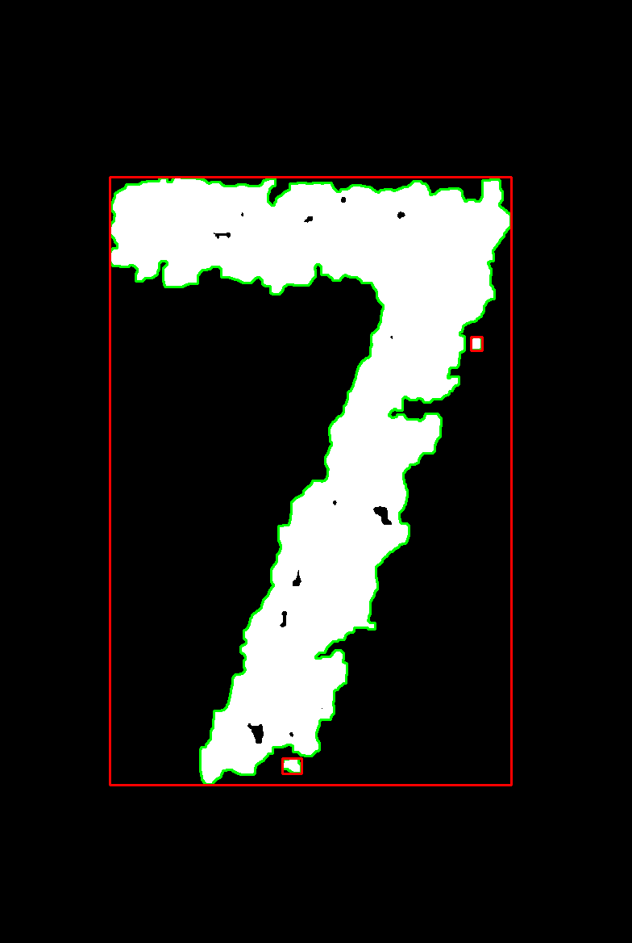
Bước 4: Tìm biên và xác định BoundingBox
XỬ LÝ CHUNG
(maxX, minY)
(minX, minY)
Bước 1: TÌm các vùng liên thông bằng BFS hoặc DFS => Tập hợp tọa độ các điểm
pixel = 255
Bước 2: Lấy các tọa độ theo minX, maxX, minY, maxY => BoundingBox
Kết quả: Tọa độ 4 góc của BoundBox
(maxX,maxY)
(minX, maxY)

Slide 10
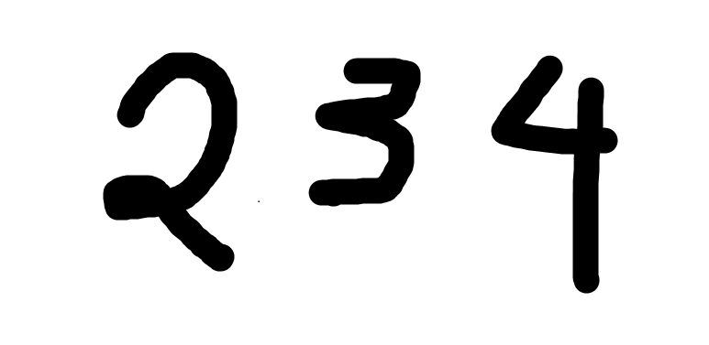
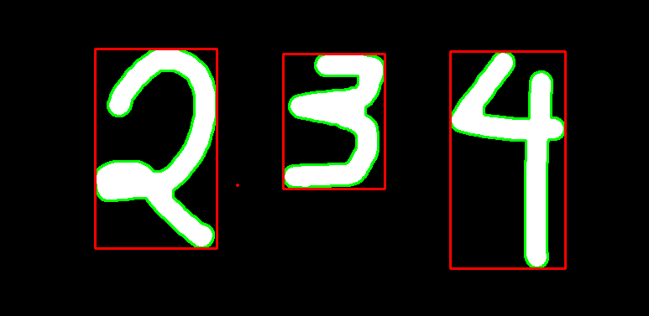



Bước 5: Tách các đối tượng ra khỏi ảnh gốc
XỬ LÝ CHUNG
Có 2 lưu ý:
1 Cần xác định thứ tự các chữ số dựa trên tọa độ góc trên bên trái (minX, minY)
2 Loại bỏ các hình có kích thước nhỏ đáng kể hơn kích thước trung bình

Slide 11
Bước 6: Chuẩn hóa kích thước ảnh
XỬ LÝ RIÊNG TỪNG ẢNH
- Resize:
+ p’[i] = p[scale x i]
Resize
+
Padding
+ p’[j] = p[scale x j]
+ scale = min(w’/w, h’/h)
- Padding: Bổ sung các pixel 0|255 vào cho đến khi w = h

Slide 12
Bước 7: Căn giữa trọng tâm ảnh
XỬ LÝ RIÊNG TỪNG ẢNH
Thuật toán thực hiện trên ảnh nhị phân
1. Tính trọng tâm (cx, cy) của đối tượng: Là tọa độ trung bình của tất cả pixel của đối tượng (pixel của phần foreground)
2. Tính tọa độ tâm của toàn bộ ảnh NxN: (center_x, center_y) và tính độ lệnh so với trọng tâm:
+) dx = center_x – cx
+) dy = center_y - cy
3. Dịch toàn bộ pixel ảnh với dx, dy. Pixel nào vượt biên thì bỏ qua, pixel trống = pixel background

Slide 13
Bước 8: Chuẩn hóa
XỬ LÝ RIÊNG TỪNG ẢNH
Đưa giá trị mức xám 0-255 => 0-1
- Tránh làm cho gradient quá lớn gây mát ổn định cho mô hình
p = p / 255.0
- Tránh làm các hàm kích hoạt (như sigmoid, tanh) bị bão hòa, gradient không bị mất (~ 0).
- Giúp optimizer hội tụ tốt hơn và mô hình dự đoán chính xác hơn.

Slide 14
03
XÂY DỰNG MÔ HÌNH

Slide 15
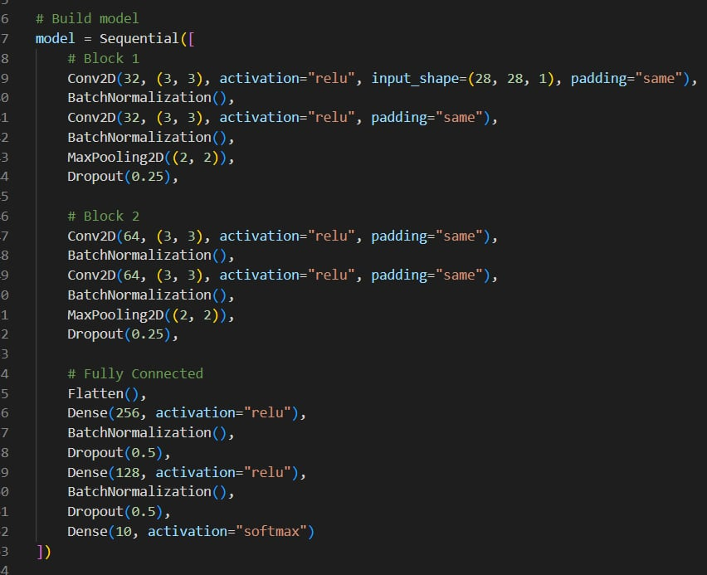
Tổng quan về mô hình
Luồng xử lý dữ liệu (Data Flow):
Input: Ảnh thô (Ma trận pixel).
Feature Extraction (Trích xuất đặc trưng): Các lớp Conv2D + ReLU + Pooling.
Classification (Phân loại): Flatten -> Dense Layers -> Softmax.

Slide 16
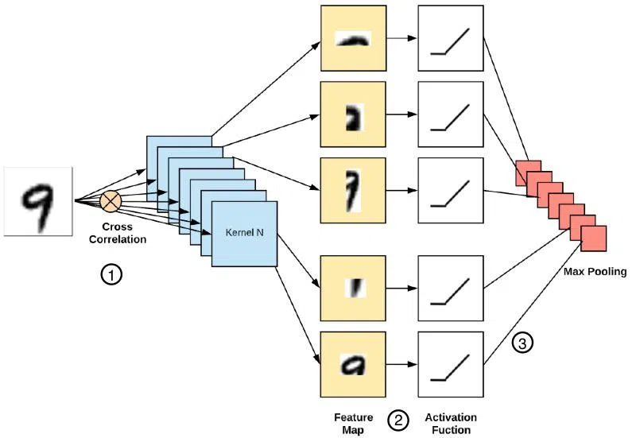
Lớp Convolution: Học Đặc Trưng Cục Bộ
Chức năng: Trích xuất đặc trưng cục bộ (Local Features).
Thành phần chính - Kernel (Bộ lọc):
Ma trận trọng số nhỏ (ví dụ: 3x3) trượt qua toàn bộ ảnh.
Thực hiện phép nhân tích chập để tạo ra Feature Map.

Slide 17
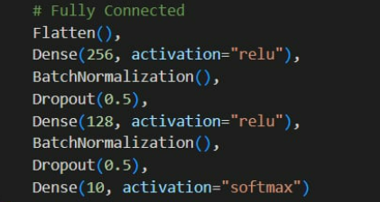
Lớp Dense (Fully Connected)
Vị trí: Nằm ở cuối mạng, sau khi đã trích xuất xong đặc trưng.
Quy trình:
Flatten: Duỗi thẳng các Feature Map 3D thành vector 1D.
Dense: Các nơ-ron kết nối toàn bộ với lớp trước để nhìn thấy bức tranh toàn cảnh
Softmax/Output: Chuyển đổi giá trị đầu ra thành xác suất dự đoán

Slide 18
Kỹ Thuật Ổn Định & Tối Ưu
1. Hàm kích hoạt ReLU
1. Batch Normalization
Vấn đề: Các hàm cũ (Sigmoid/Tanh) gây ra biến mất đạo hàm (Gradient Vanishing) khi mạng sâu.
Vấn đề: Sự thay đổi phân phối dữ liệu qua các lớp (Internal Covariate Shift).
Giải pháp: f(x) = max(0, x). Giữ nguyên giá trị dương, loại bỏ giá trị âm
Giải pháp: Chuẩn hóa đầu ra của lớp Conv về dạng phân phối chuẩn (mean=0, variance=1) trước khi vào Activation.
Tác dụng: Tăng tốc hội tụ, giảm chi phí tính toán, tạo tính phi tuyến.
Tác dụng: Giúp mạng học ổn định hơn, cho phép dùng Learning Rate lớn hơn.

Slide 19
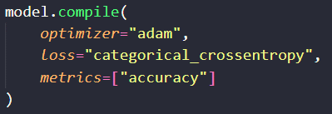
Thuật Toán Tối Ưu Hóa - Adam
Nguyên lý hoạt động
Momentum (Đà): Tích lũy vận tốc từ các bước trước để vượt qua điểm tắc (local minima).
RMSProp: Học nhanh ở các chiều ít biến động và chậm lại ở chiều biến động mạnh.
Ưu điểm: Hội tụ nhanh, ổn định, ít cần tinh chỉnh tham số thủ công.

Slide 20

Hàm Mất Mát (Loss Function)
Công thức:
$$L=− \sum_{i=1}^{C}{y_{i}∙log⁡(ŷ_{ i})}$$
Cơ chế phạt:
Đo lường khoảng cách giữa phân phối xác suất dự đoán và thực tế.
Nếu mô hình dự đoán sai với độ tin cậy cao -> Loss tăng vọt -> Phạt nặng để mô hình sửa lỗi.

Slide 21
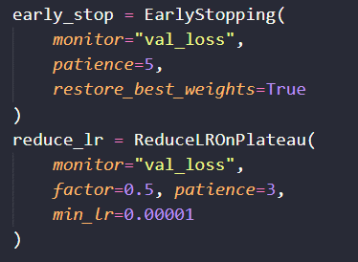
Các hàm callbacks
1. EarlyStopping
Cơ chế: Theo dõi độ lỗi kiểm thử (val_loss).
Hành động: Dừng training nếu sau 5 epochs val_loss không giảm.
Mục đích: Ngăn chặn Overfitting (Học vẹt) và tiết kiệm thời gian.
2. ReduceLROnPlateau
Cơ chế: Nếu mô hình bị kẹt (loss không giảm sau 3 epochs).
Hành động: Giảm Learning Rate xuống một nửa (factor = 0.5).
Mục đích: Giúp mô hình bước những bước nhỏ hơn để tìm được điểm cực tiểu toàn cục (Global Minimum).

Slide 22
04
Demo

